Slide 1
2021.09.30(加班)~2021.10.01
工作日報
記錄人：葉柏漢
記錄日期：2021.10.01
工作時間：
18:00~19:00
08:30~17:30

Slide 2

本日工作事項
Day work
新增結構材料資料(未完成)
解決管材顯示bug
溫室型式設計-強固溫室Bug(正在修復)
完成顯示溫室型式設計

Slide 3
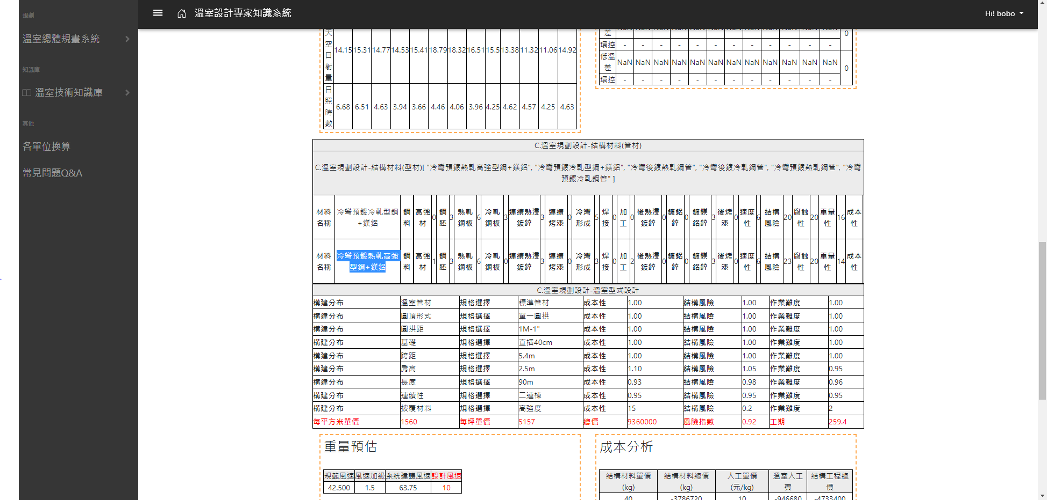
新增資料庫
Project planning
目前型材跑得出來，管材的部分還在修bug

Slide 4
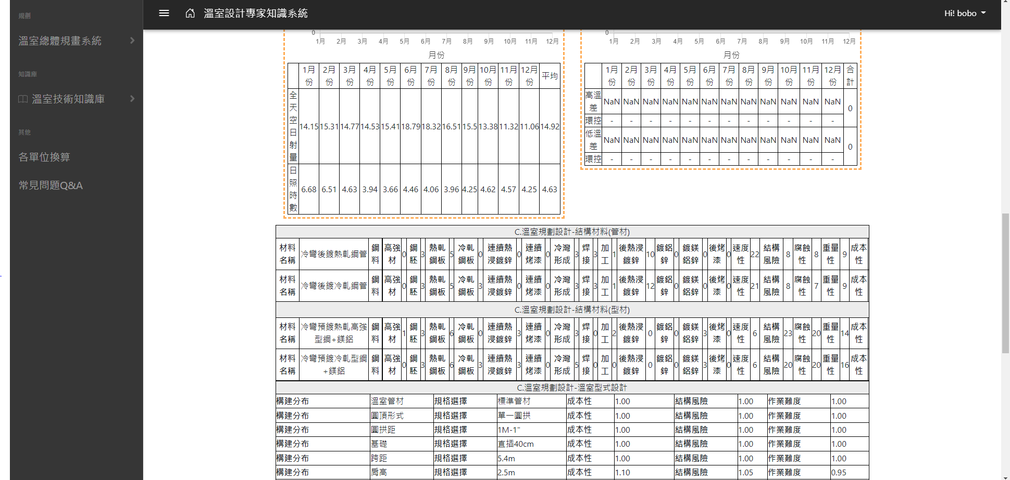
解決管材顯示bug
Project planning
順利將管材資料顯示出 來

Slide 5
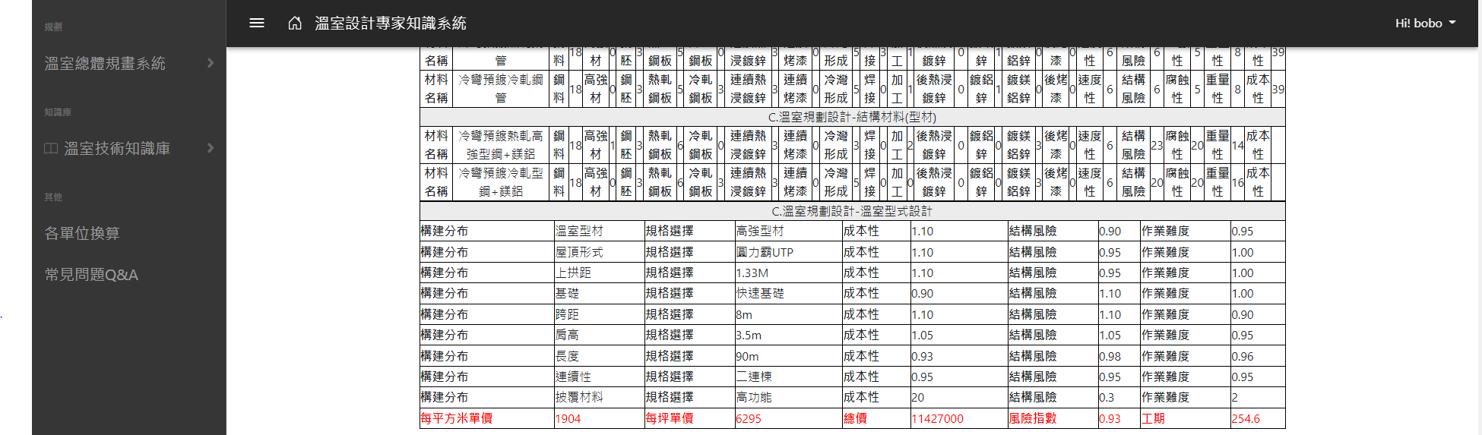
溫室型式設計資料顯示
Project planning
能正常顯示型式設計的資料

Slide 6
謝謝觀看

